Slide 1


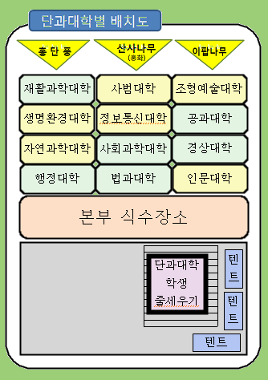

식목행사 “청년, 나무를 심다” 행사 안내
(나의 이름으로 “DREAM" 나무 심기)
나무 심는 날 : 2012. 4. 5(목) 10 : 00 ~
장 소 : 향토생활관 북편 수목지
준비물 : 따뜻한 옷차림 및 운동화
행사일정
※법대, 행정대, 사회과학대, 조형예술대 버스 배차 없음
문의전화 : (053) 850 -5555 ,5912
각 단과대학 앞 9:30스쿨버스 출발
향토생활관 북편
행사장 도착
신청명단
확인 후 이름판 및 장갑 수령
이름판 부착 및
간식(떡,생수)
제공
단과대학별
수목지 도착
묘목받기, 심기
식목행사
9:50~
스쿨버스 출발 시간 안내
* 인문대학 앞 09 :30 출발-경상대학 앞 09 :32-35 도착 및 출발-기숙사 우리들식당 앞 하차(09:40)-행사장도착(09 :50)
* 공과대학 앞 09:30 출발-정보통신대학 앞 09 :32-도착 및 출발- 기숙사 우리들식당 앞 하차(09:40)-행사장도착(09 :50)
자연과학대학 앞 09:30 출발-사범대학 앞 09 :32-35 도착 및 출발-기숙사 우리들식당 앞 하차(09:40)-행사장도착(09:50)
*생명환경대학 앞 09:30 출발-재활과학대학 앞 09:32-35 도착 및 출발-기숙사 우리들식당 앞 하차(09:40)-행사장도착(09:50)
( * 법과, 행정대학, 사회과학대학, 조형예술대학은
버스 배차가 없으니 양지하여 주시기 바랍니다.)

